Slide 1


Nama Course :
(Database di Java Pakai MySQL)
Universitas Gunadarma
Lembaga Pengembangan Komputer
Anugerah Cahaya Utama

Slide 2
Materi Presentasi
CRUD
MySQL Sintak
Panduan Activity

Slide 3

CRUD

Slide 4
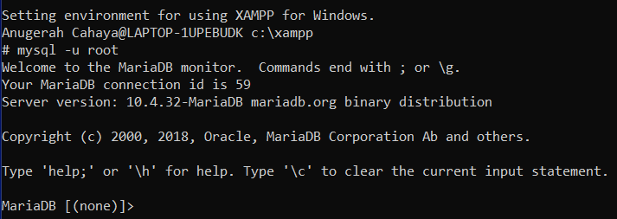
MySQL Sintak
mysql -u root

Slide 5

MySQL Sintak
create database sewa_ruang_nama;

Slide 6

MySQL Sintak
use sewa_ruang_nama;

Slide 7

MySQL Sintak
create table ruangan(id_ruang int(5) primary key, jenis_ruang varchar(10) not null);

Slide 8

MySQL Sintak
alter table ruangan add harga_sewa float(5);

Slide 9
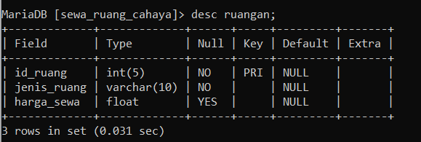
MySQL Sintak
desc ruangan;

Slide 10
MySQL Sintak
Screenshot masukkan ke Word

Slide 11
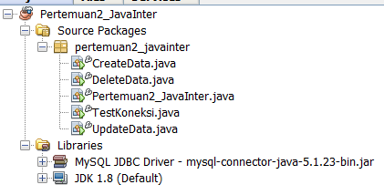
Struktur Program

Slide 12

Output yang diharapkan TestKoneksi.java

Slide 13
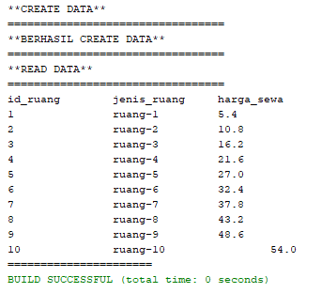
Output yang diharapkan CreateData.java

Slide 14
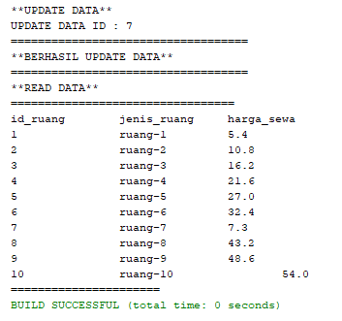
Output yang diharapkan UpdateData.java

Slide 15
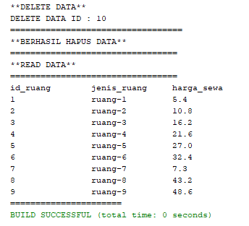
Output yang diharapkan DeleteData.java

Slide 16
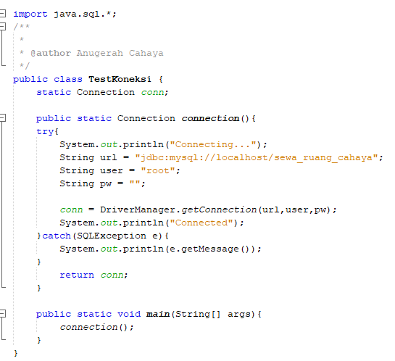
Codingan TestKoneksi.java

Slide 17
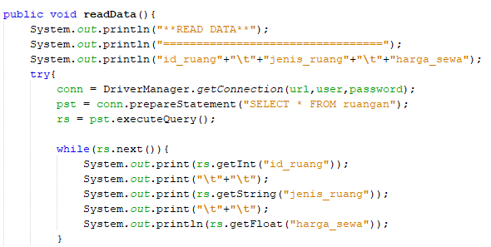
Codingan readData

Slide 18
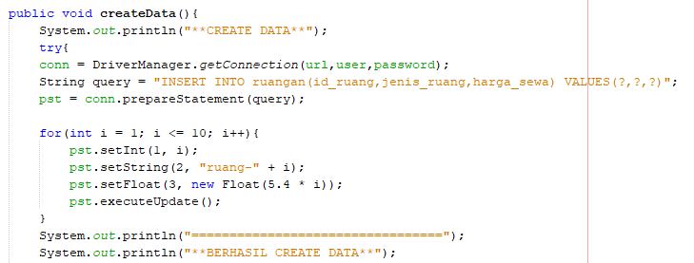
Codingan inputData

Slide 19
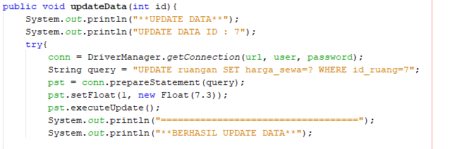
Codingan updateData

Slide 20
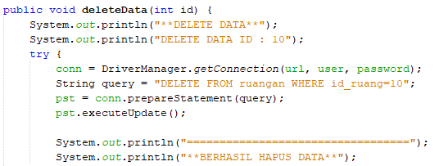
Codingan deleteData

Slide 21
Screenshot yang diminta
Console MySQL
Codingan TestKoneksi.java
Output TestKoneksi.java
Codingan CreateData.java
Output CreateData.java
Codingan UpdateData.java
Output UpdateData.java
Codingan DeleteData.java
Output DeleteData.java

Slide 22
Nama File Pertemuan 1
Pert1_Act1_Nama_NPM.pdf
Nama File Pertemuan 2
Pert2_Act1_Nama_NPM.pdf
Kerjakan Pre dan Post Test 1 & 2

Slide 23

Thank You
https://vm.lepkom.gunadarma.ac.id/
cahayoyo@gmail.com
Anugerah Cahaya Utama
Pert2_Act1_Anugerah Cahaya Utama_10120171

